Slide 1
Project: E-Schaakbord
Matthias Hendrickx
Notes:
Mijn naam is Matthias Hendrickx, ik ben 20 jaar en heb de richting elektriciteit-elektronica gestudeerd.
Vandaag ga ik u wat meer vertellen over mijn project genaamd E-schaakbord.

Slide 2
Schaakbord
Inleiding
Hardware
Besluit
Demonstratie
Notes:
Eerst ga ik een inleiding geven, vervolgens de hardware uitleggen,
mijn besluiten trekken en ten slotte een demonstratie geven.

Slide 3
inleiding
Wat?
Hoe?
Problemen?
Oplossingen:
Elektronisch Schaakbord
STM32 (in C)
Complexe driver, afstand bepalen
Testprint, opzoekingswerk + berekening
Notes:
Wat is mijn project en hoe heb ik verschillende dingen moeten oplossen?
Mijn project gaat over een elektronisch schaakbord dat verschillende functies heeft, zoals het magnetisch bepalen waar de pionnen staan.
Het volledige schaakbord wordt bestuurd door middel van een STM32 die ik in C taal geprogrammeerd heb.
Hierbij heb ik mijn eigen library’s gemaakt voor de verschillende componenten die ik later uitleg.
Tijdens het kiezen van de juiste componenten begreep ik niet hoe een IC werkte,
daarmee heb ik een testprint gemaakt om deze volledig uit te testen.
Om de afstand van de pionnen te bepalen heb ik moeten opzoeken hoe ver magneet sensoren kunnen schakelen,
en heb ik moeten berekenen de afstand van het belichte oppervlak.

Slide 4
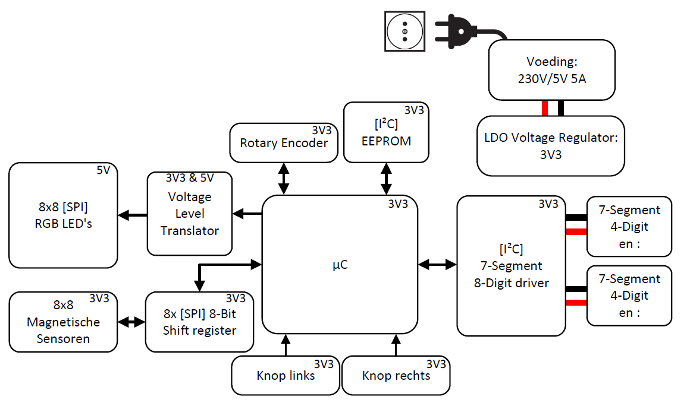
Hardware – Blokschema
Notes:
Dit is het blokschema van het E-Schaakbord, iedere blok ga ik in de volgende slides bespreken.

Slide 5
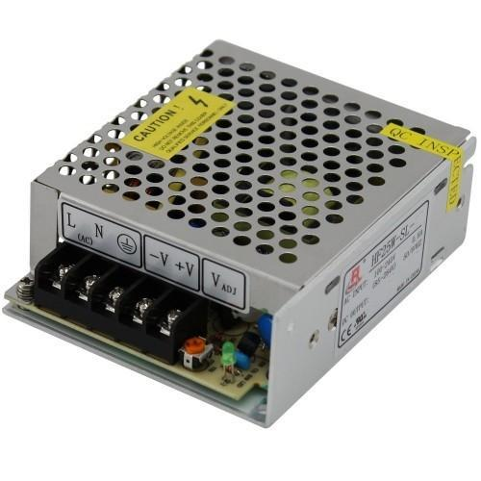
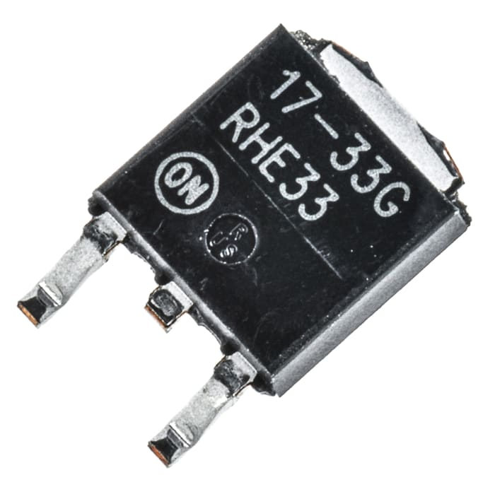
Hardware – Voeding
5V Voeding:
5V x 6A = 30W
LDO Regelaar 3V3: (NCP1117)
5V → 3V3
1500mA Max > ±306mA
IQMAX = 10mA

Slide 6

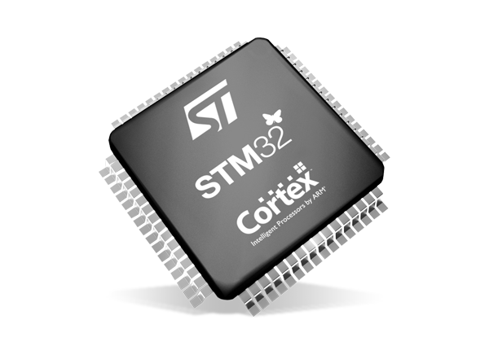
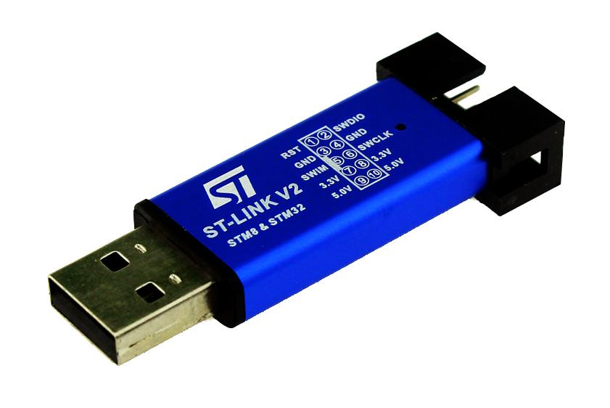
Hardware – STM32F1xx
µC: (STM32F101RDT6)
32-bit
ARM Cortex-M3
36MHz
Programmeren via ST-Link V2:
USB naar SWD(Seriële Wire Debugger)
Boot mode in ROM
Notes:
Zoals ik al eerder zei zal ik gebruik maken van de STM32 hieruit heb ik de STM32F101 gekozen, deze had de gewenste protocol poorten,
Deze is een 32-bit µC, en heeft een ARM Cortex-M3 hiermee kan ik zeer eenvoudig in C programmeren.
Verder laat ik de µC ook draaien op 36MHz.
Om de STM32 te programmeren maak ik gebruik van de ST-Link V2, die ik gebruik als Seriele Wire Debugger.
Het programma zal ik ook in het systeem geheugen steken, de ROM.

Slide 7
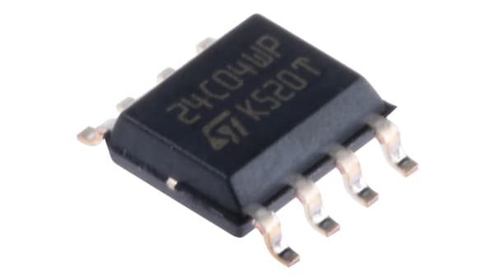

Hardware – Geheugen
EEPROM: (M24C04)
Opslaan score vorig spel
I²C (SCL, SDA)
4kbit
Notes:
Omdat ik niet zeker was of ik veel software moest permanent opslaan maak ik toch gebruik van een EEPROM.
Hiermee zal ik de vorige score van het spel opslaan zodanig dat er met dezelfde score verder gespeeld kan worden.
Deze EEPROM stuur ik aan via I²C en maak ik dus gebruik van een Seriele klok en de Seriele data.
Ik heb gekozen voor een maximale opslag capaciteit van 4kilo bits.

Slide 8
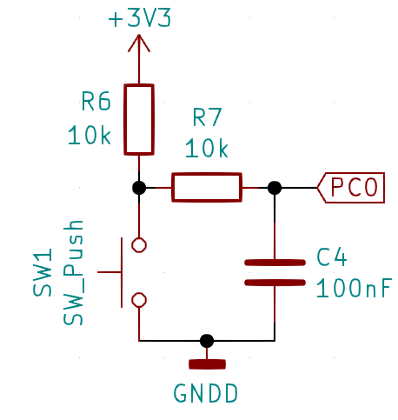
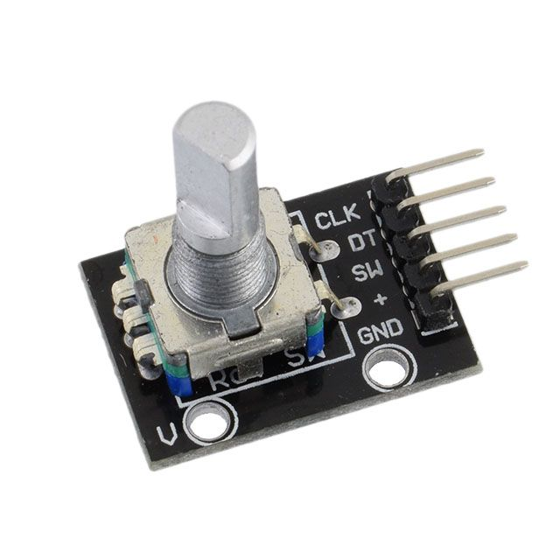
Hardware – Interface
Drukknop:
Ontdenderen
𝜏 = R x C = 20kΩ x 100nF
𝜏 = 2mS ≈ 3V3 x 66,6% = 2,2V = “1”
Rotary Encoder:
Links & rechts draaien
Knop wanneer ingedrukt
Notes:
Daarnaast maak ik ook gebruik van 2 drukknoppen, deze worden gebruikt voor de schaakklok te activeren.
Deze zal ik ook hardware matig ontdenderen, deze heb als volgende berekend:
Tau = de weerstand maal de condensator, hiermee kom ik uit op 2mS.
Dan bedraagt de spanning 2,2V en is dus een logische één
Een rotary encoder gebruik ik om op voorhand de schaakklok in te stellen en de kleur van de vakken te kiezen.
Deze kan men naar links en rechts draaien en ook induwen om de selectie te bevestiggen.

Slide 9
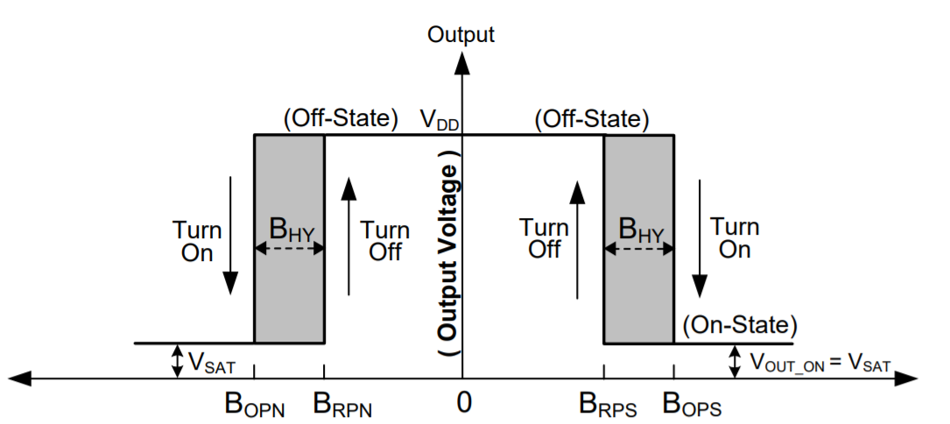
Hardware – SENSOR
Magneet sensor: (AH3572)
Omnipolair (N & Z)
20 gauss
Open Drain (Pull-up)
Shift register: (SN74HC165)
PISO (Parallel In Serieel Out)
SPI (SCK → CLK | CS → SH/LD | MISO → Qh)
Notes:
Voor het kiezen van een sensor moest ik opzoek gaan naar een magneet sensor.
Hiervoor koos ik een omnipolaire magneet sensor te gebruiken,
deze zullen schakelen als de Noord of de Zuid in sterker is dan 20 gauss of te wel 2milli Tesla.
De uitgang van de AH3572 is een open drain en zal ik via een externe pull-up weerstand schakelen.
Omdat ik 64 magneet sensoren heb zal ik gebruik maken van een shift register.
Hierbij koos ik voor een PISO (parallel in Serieel Uit)
Deze kan ik ook aansturen via het SPI protocol.

Slide 10
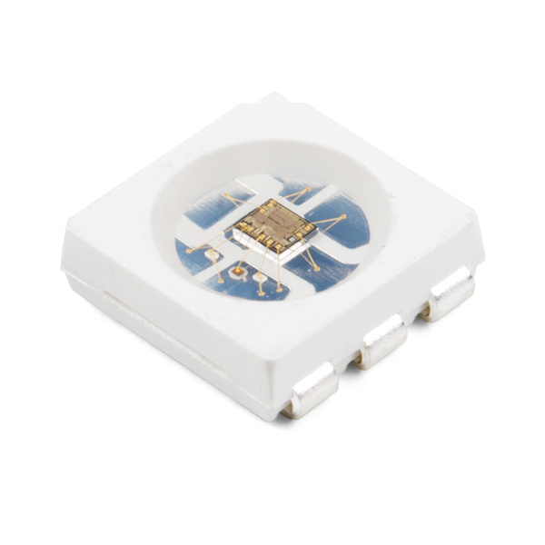
Hardware – RGB LED’s
Adresseerbare RGB LED’s: (APA102C)
5V!
SPI (CLK, DI, CS)
Globale intensiteit
RGB kleur intensiteit
Voltage Translator: (SN74LVC2T45)
5V → 3V3

Slide 11
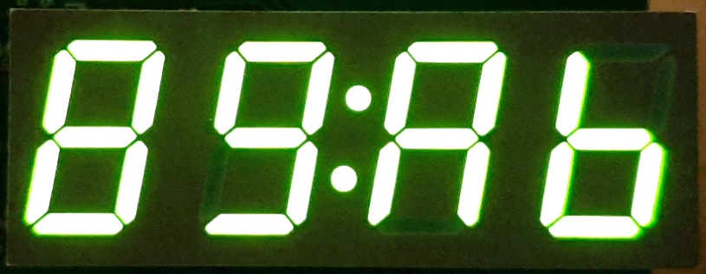
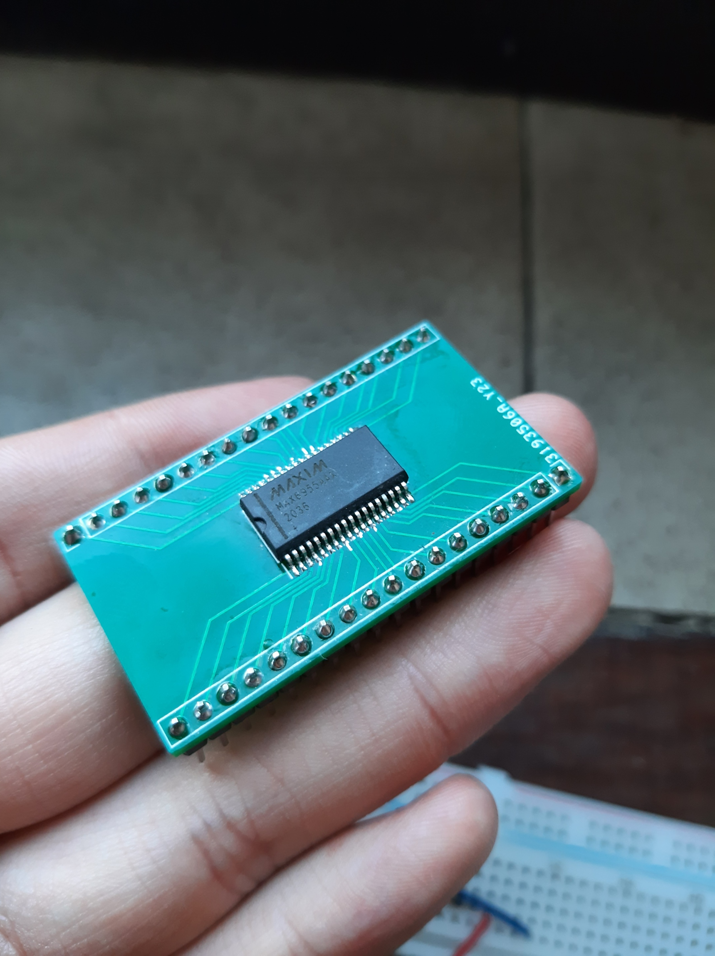
Hardware – Klok
7 Segment 4 Digit :
Groen
20mA/segment
3200µcd
7 Segment Driver: (MAX6955)
I²C (SCL, SDA)
Tot 16 digit 7 segment aansturen
Individuele intensiteit controle

Slide 12
besluit
De behuizing | Hardware geen fout
PCB paar fouten Pin ontbreekt | Software verliep vlot
Vertraging PCB | Solderen van SMD
 | Afstand klopt
Notes:
Ten slotte de besluiten die ik doorheen het project ontdekt heb.

Slide 13
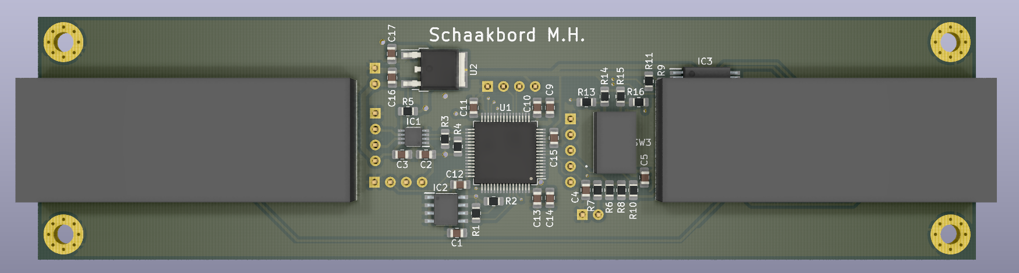
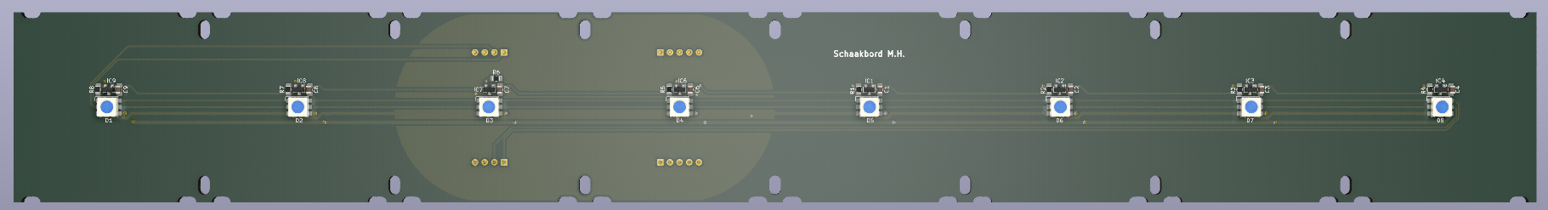
Demonstratie

